Slide 1
Кинезиологическое тейпирование лошадей
Базовый модуль
Попова Е.В. 2023г.

Slide 2
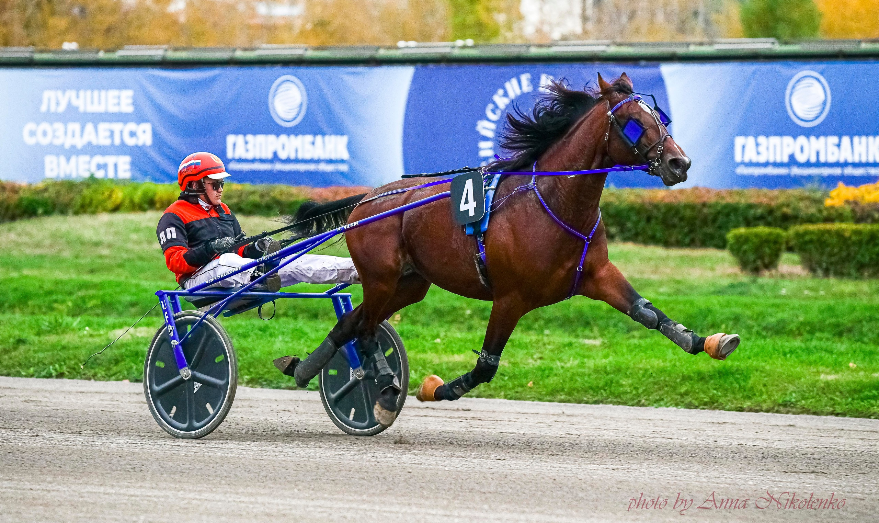
Познакомимся

Slide 3
История метода
Методика кинезиотейпирования была создана в 1979 году после 6 лет клинических испытаний. Основателем оригинальной методики кинезиотейпирования является американский хиропрактик японского происхождения, председатель Международной Ассоциации Кинезиотейпирования KTAI доктор Кензо Касе (Kenzo Kase).

Slide 4
История метода
В начале 70-х годов ХХ века доктор Касе задумался над созданием методики, позволившей бы сохранить эффект руки терапевта на долгое время.
В 1973 году он вырабатывает основные концепции будущего метода.
В 1979 году появляется первое описание оригинальной методики кинезиотейпирования и принципов наложения аппликаций, после 6 лет клинических испытаний.
1982 год отметился в истории методики публикацией первой книги по кинезиотейпированию на японском языке.
А уже с 1983 года доктора Кензо Касе начали приглашать ведущие японские телеканалы на съемки программ про оригинальную методику кинезиотейпирования Kinesio Taping®. В это же время доктор Касе начинает проводить первые сертификационные семинары по применению методики кинезиотейпирования в Японии, Европе и США.
Международное признание методика кинезиотейпирования получила в 1988 году на Олимпийских Играх в Сеуле, когда весь медицинский мир увидел японских спортсменов с аппликациями кинезиотейпов и оценил весь потенциал данной методики.
Начиная с 1995 года, метод был официально введен в алгоритмы оказания медицинской помощи и реабилитации сначала в США, а потом и в Европе.
С 2003 года начинается работа с лошадьми.
В 2007 году была создана Международная Ассоциация Кинезиотейпирования KTAI (Kinesio Taping International Association), которую до сих пор возглавляет создатель методики доктор Кензо Касе.
В 2015 году создан Университет Кинезиотейпирования, доктор Кензо Касе - президент.

Slide 5
5 главных физиологических систем
на которые воздействует кинезиотейп
Кожа
Фасция
Периферическое кровообращение и лимфатическая система
Мышцы
Суставы

Slide 6
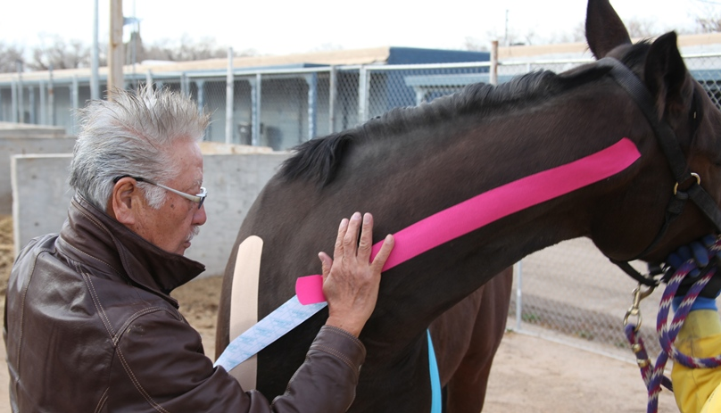
Что такое кинезиотейпирование?
Проверенный временем терапевтический метод с использованием уникального строения эластического тейпа;
Способ воздействия, стимулирующий функцию различного рода тканей и систем;
Разнообразие способов, которые могут быть применены, а также ношение в течение длительного периода при сохранении терапевтического эффекта между посещениями врача.
Dr. Kase Kinesio Taping a Horse

Slide 7
Свойства тейпа
Тейп изготовлен из хлопка и эластичных волокон
Тейп тянется только вдоль продольной оси (только в одном направлении)
Гипоаллергенный клей
Клей нанесён таким образом, что не мешает воздушной проходимости
Клейкость адгезивного слоя тейпа активируется нагреванием (растиранием)
Тейп нанесен на бумажную подложку с 5-10% натяжением
Тейп не содержит лекарственных веществ
Различные цвета и ширина
Тейп можно использовать только один раз

Slide 8
Принципы действия
метод кинезиотейпирования
Не создает ограничений в движении
Обеспечивает нормальный объем движений
Стимуляция естественного процесса заживления
Эффект меняется от способов наложения
Эффективен всё время носки (до нескольких дней)
Можно носить от 30 мин до 3 - 5 дней
Эффективное лечение между визитами специалиста

Slide 9
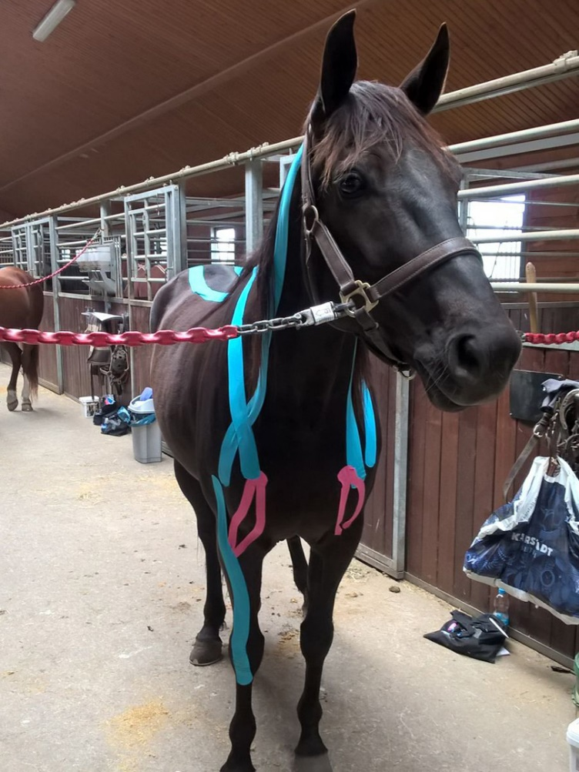
Цели кинезиотейпирования
Облегчение нормального движения, мышечной активности или улучшения постуры
Облегчение боли посредством снижения нагрузки на уязвимых или болезненных структурах
Уменьшение отёка
Улучшение подвижности в области спаек, шрамов, рубцов

Slide 10
Основные эффекты
кинезиотейпирование обычно используется специалистами для:
уменьшения боли
фасилитации / ингибиции мышц
улучшения стабильности суставов
усиления проприорецепции
профилактики травм
улучшения дренажа при наличии отёка
уменьшения нагрузки на повреждённую ткань
улучшения кровообращения
коррекции биомеханики
сегментарного воздействия

Slide 11
Боль
Боль – это уравновешенный импульс между информацией поступающей в спинной мозг по аффернтным нервным волокнам разного размера.
Боль может быть ноцицептивной (болевой импульс) и нейропатической (нарушения в нервной системе – метаболические, травматические и т.п.
Нервные волокна, по которым ноцицепторный сигнал идет до спинного мозга, бывают трех типов — Aδ (а-дельта), Aβ (а-бета) и C. Эти волокна отличаются друг от друга по толщине, наличию или отсутствию «изолирующей» миелиновой оболочки и, как следствие, по скорости проведения нервного импульса и типу импульса, который по ним проводится.
Аδ-волокна проводят импульс быстро (10–30 м/с) и «специализируются» на сигналах о сильной механической боли и изменении температуры.
Aβ-волокна работают еще быстрее (30–100 м/с) и сильно миелинизированы. Механорецепторы, расположенные в этих волокнах, крайне чувствительны, поэтому функция этих волокон — проведение сигналов о слабых раздражителях. Избыточная активация волокон Aβ вызывает аллодинию — боль, возникающую от причин, обычно ее не вызывающих, — например, от сидения на стуле.
Волокна типа C проводят нервный импульс медленно (0,5–2 м/с); в основном это сигналы от высокочувствительных механорецепторов и хеморецепторов.
Волокна C и Aδ работают синергично, обеспечивая основную массу болевых ощущений.

Slide 12
Типы нервных волокон

Slide 13
Воротная теория боли
Теория воротного контроля (Melzack и Wall, 1965)
Melzack предложил теорию боли, которая вызвала значительный интерес и дебаты и, безусловно, была значительным усовершенствованием всех существующих теорий. Согласно этой теории, болевые импульсы передаются по тонким медленным волокнам в задние рога спинного мозга, а затем другие клетки передают эти импульсы в головной мозг. Однако, их активность опосредована клетками, которые располагаются в определенной области спинного мозга, называемой желатинозной субстанцией. В некоторых случаях они могут препятствовать передаче импульсов, тогда как в других случаях они могут позволять импульсам достигать центральной нервной системы. Все зависит от величины общего афферентного входа. Например, толстые волокна могут препятствовать импульсам, распространяющимся по тонким волокнам, взаимодействовать с мозгом.
Таким образом, толстые волокна создают гипотетические «ворота», которые могут «открываться» или «закрываться» для болевой импульсации. Вместе с тем, ворота могут быть перегружены активностью большого количества тонких волокон. Т.е. чем больше уровень болевой импульсации, тем менее адекватно работают ворота по блокировке передачи болевых стимулов.
Существует 3 фактора, влияющих на «открытие» и «закрытие» ворот:
Количество активности в болевых волокнах — их активность открывает ворота. Чем сильнее болевая стимуляция, тем более активны болевые волокна.
Количество активности в других афферентных волокнах, т.е. волокнах, которые передают информацию о безвредных стимулах или легком раздражении, таком как прикосновение, поглаживание или легкое царапание кожи. Это волокна большого диаметра, называемые Аβ волокнами. Активность Аβ волокон закрывает ворота, ингибируя восприятие боли несмотря на то, что существует болевая стимуляция. Это объясняет, почему легкий массаж или прикосновение чем-то горячим к пораженным мышцам снижает болевые ощущения.
Сообщения, поступающие из головного мозга. Нейроны в стволе мозга и корковом веществе формируют эфферентные пути к спинному мозгу, а импульсы, которые они посылают, могут открывать или закрывать ворота. Эффекты от некоторых процессов, происходящих в мозгу, например при тревоге или возбуждении, возможно, имеют общее действие, открывая или закрывая ворота для всех входящих импульсов из всех областей тела. Однако, влияние других процессов, происходящих в мозгу, может быть очень специфичным и применимым только к некоторым поступающим импульсам от определенных частей тела.

Slide 14
Воротная теория боли

Slide 15
Улучшение функции мышц
Кинезиотейп влияет на мышечный тонус.
Можем расслабить или тонизировать мышцу.
Ингибиция — торможение патологических движений, положений тела и рефлексов, которые препятствуют развитию нормальных движений.
Фасилитация — упрощение выполнения правильных, физиологичных, движений, обеспечивающее облегчение нервно-мышечной передачи.
Стимуляция с помощью тактильных и кинестетических стимулов. Стимуляция способствует выработке правильного восприятия пациентом физиологичных движений и нормального положения тела в пространстве.

Slide 16
Улучшение функции мышц
Сухожильный тяж, фиксирующий мышцу ближе к «центру тела» называется «начало». Самая удаленная от «центра тела» точка крепления мышцы называется «место крепления»
Изменение тонуса мышц:
Повышение тонуса:
аппликация (натяжение тейпа 15-25%)
от начала к точке прикрепления.
Понижение тонуса:
аппликация (натяжение тейпа 10-15% )
от точки прикрепления к началу.

Slide 17
Улучшение функции мышц
Приподнимает кожу над мышцей. Свободное внутриклеточное пространство приводит к улучшению крово-, лимфотока, микроциркуляции, обезболиванию.
Создает эффект микромассажа, который ускоряет обмен веществ в мышечных волокнах и выведение метаболитов.
Фиксируют мышцу в ее анатомическом расположении, которое нарушается при различных заболеваниях и травмах. Это позволяет сформировать правильное движение мышцы, избежать повторных повреждений. Она не будет растягиваться или сжиматься выше заданной амплитуды.
Разгружает или приводит мышцы в тонус в зависимости от цели использования. Любая боль в мышцах вызвана дисбалансом: в состоянии покоя они не расслабляются, а при нагрузке — перенапрягаются. Тейп позволяет нормализовать мышечный тонус.

Slide 18
Улучшение крово- и лимфотока
Отёк создает компрессию в пространстве между кожей и мышцами, интенсивность крово- и лимфотока снижается.
Тейп приподнимает кожу, уменьшает давление и восстанавливает нормальный крово- и лимфоток.
Под тейпом создается пониженное давление, в результате чего улучшается доступ к поверхностным лимфатическим сосудам. Плотная сеть лимфатических сосудов на этом участке обеспечивает лимфоток из окружающих тканей благодаря перепаду давления.
Под кинзиологическим тейпом лимфоток (свободный ток жидкости между клетками) проходит более легко, и это помогает улучшить транспортировку лимфы в крупные лимфатические сосуды. Перепады давления между стимулирующими лимфодренаж полосками тейпа еще больше. Во время движения можно говорить и об эффекте микромассажа.

Slide 19
Улучшение крово- и лимфотока

Slide 20
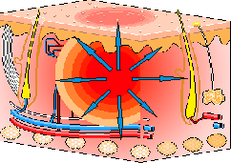
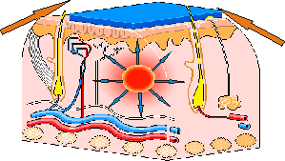
Локальное улучшение внутритканевого давления
Нормальное состояние
Воспаление (отёк)
Аппликация кинезиотейпа

Slide 21
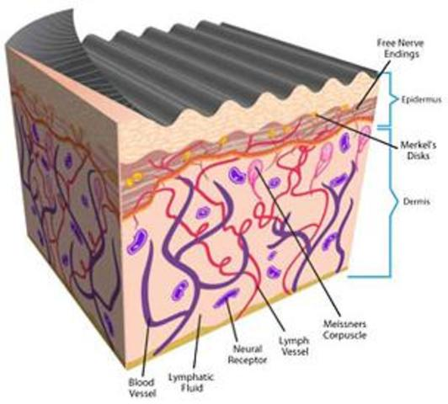
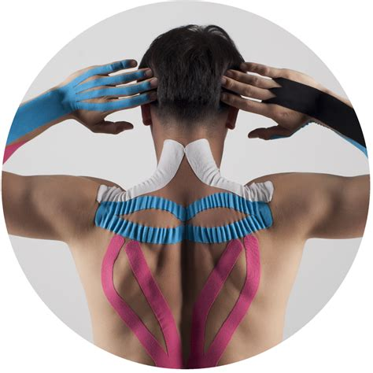
Конволюции
Конволюции — характерное волнообразное приподнимание кинезио- тейпа, наложенного на поверхностные ткани тела.
Эффект тяги кинезиотейпа влияет на положение и растяжимость кожи.
Конволюции будут заметны в зависимости от подвижности ткани.
Конволюции получаются после того, как ткань была предварительно хорошо растянута. Они создают низкое давление в тканях, тем самым расширяя межклеточное пространство и снимая нагрузку с рецепторов кожи.

Slide 22
Сегментарное воздействие
Сегментарное тейпирование включает компоненты рефлекторного воздействия на нервную систему через точки, сегментарные зоны и иннервацию.
Многие медицинские врачи подтверждают положительное влияние тейпов на работу внутренних органов за счет воздействия на фасциальную сеть. Расслабление фасции или изменение её структуры может улучшить функцию органа и, таким образом, всего организма. На сегодняшний день отмечены такие свойства тейпа, как облегчение желудочной и менструальной боли.

Slide 23
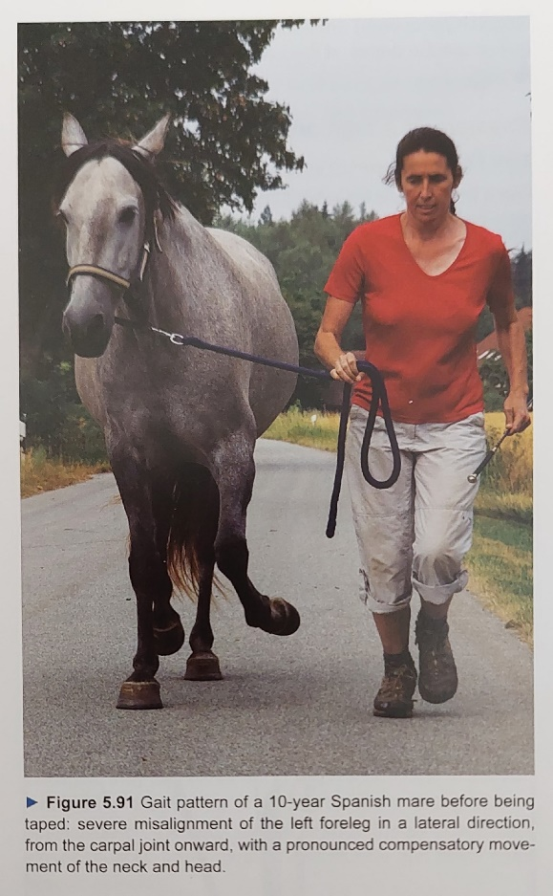
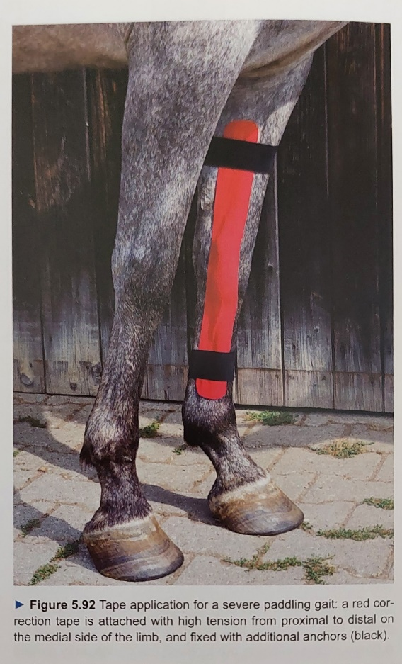
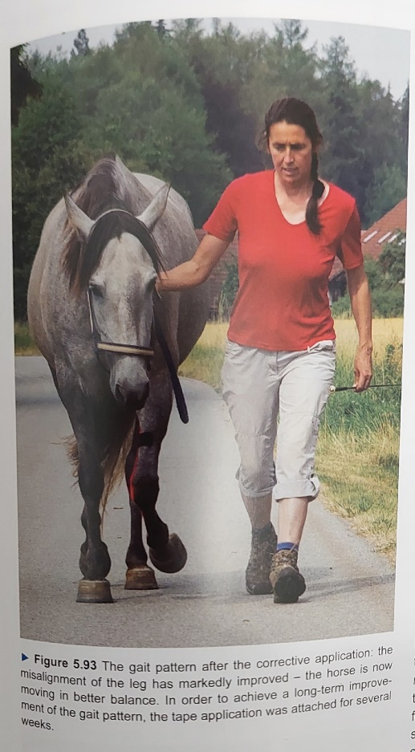
Поддержка суставов
Поддержка суставов через проприорецепцию.

Slide 24
Противопоказания
Индивидуальная непереносимость
Область гнойно-воспалительного очага инфекции
Не используйте тейп при онкологии
При тяжёлых не диагностированных состояниях
Не накладывайте тейп на открытую рану
В области грибковых поражений
При подозрении на тромбоз или при тромбозе
Хронические кожные заболевания
Не клейте тейп на места проявления аллергии
Жерёбость – с осторожностью

Slide 25
Противопоказания
Животное не должно съесть тейп!!!
Для оптимальной работы кинезиотейп нуждается в движении
Кинезиотейп не является инструментом для иммобилизации
Не монометодика

Slide 26
Анатомические ориентиры

Slide 27
Основные правила наложения
База – это хвост тейпа, который мы закрепляем первым, база всегда накладывается без натяжения. После наложения натяжение тейпа будет стремится к базе.
Якорь – это хвост тейпа, которым мы завершаем тейпирование, якорь также накладывается без натяжения. После наложения натяжение тейпа будет стремиться от якоря!

Slide 28
Основные правила наложения
Кожа должна быть чистой, сухой и обезжиренной
Не допускается применение кремов, мазей, гелей перед наложением кинезиотейпа
Шерсть должна быть короткой
Базы и якоря всегда должны накладываться без натяжения
Концы тейпа всегда должны быть закруглены
Максимально растягиваем кожу
Для функционального и механического воздействия на двигательный стереотип конечности придают нейтральное (желаемое) положение перед выполнением аппликации
Избегайте складок на коже и тейпе
После наложения протрите тейп для лучшей фиксации
Не надо дополнительно разогревать ни тейп, ни кожу
Не оставляйте на коже тейп при появлении зуда или боли.
Избегайте касания адгезивного слоя до наклеивания на кожу.

Slide 29
Удаление аппликации
Первые 10-20 минут может появиться зуд
Если дольше (30-60 мин), тейп надо снимать
Тейп снимается крайне аккуратно!
Не надо растягивать или тереть кожу
Снимаем тейп по вектору роста волос
Удалять сверху вниз, по направлению роста волос, скручиваем тейп - Roll-метод
Тейп может быть наложен только один раз

Slide 30
Формы тейпа

Slide 31
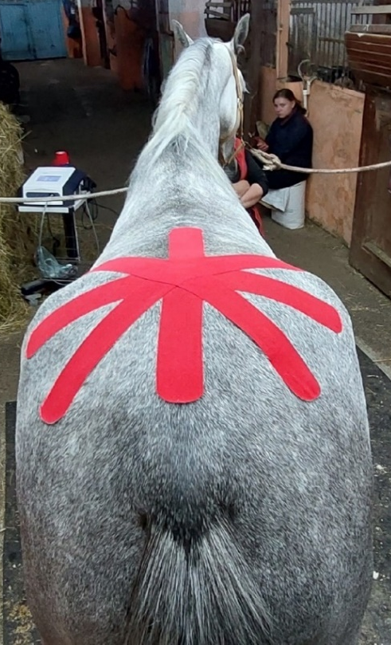
Техники
Миофасциальное тейпирование
Мышечная техника
Сухожильно-связочная техника
Лимфотейп
Техники для работы с рубцами

Slide 32
Натяжение
Натяжение кинензиотейпа определяется в процентах от максимально возможного.
Без натяжения (0%)
Легкая степень (0-25%)
Средняя степень (25-50%)
Сильное натяжение (50-75%)
Максимальное натяжение (100%)
Лимфа/гематома 0-5%
Мышца 15 - 25%
Сухожильно-связочная техника 75-100%
Коррекция 25-50-75%
Работа с рубцами 0-25-50%

Slide 33
Мышечная техника
Базу накладываем в нейтральной позиции без натяжения
Растягиваем кожу и мускул, тейп накладываем с натяжением
Якорь накладываем без натяжения
Сухожильный тяж, фиксирующий мышцу ближе к «центру тела» называется «начало». Самая удаленная от «центра тела» точка крепления мышцы называется «место крепления»
Изменение тонуса мышц:
- Повышение тонуса:
аппликация (натяжение тейпа 15-25%)
от начала к точке прикрепления.
- Понижение тонуса:
аппликация (натяжение тейпа 10-15% )
от точки прикрепления к началу.

Slide 34
Мышцы лошади

Slide 35
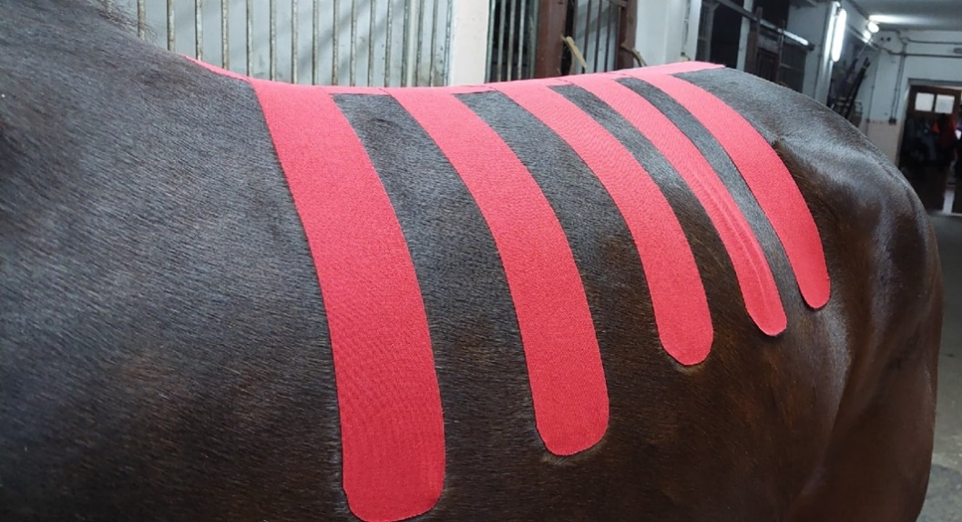
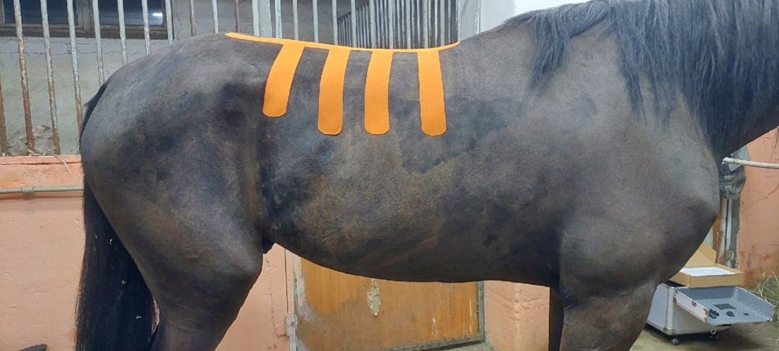
Миофасциальное тейпирование
Максимально растянутая кожа
Средняя часть тейпа растянута на 75% -100%
Якоря без натяжения

Slide 36
Лимфотейп
Лимфатическая коррекция используется для усиления лимфодренажа из области отека ткани. Веерообразные полоски наклеиваются с различным натяжением 0-5% лучами в сторону лимфоузлов, а основание – без натяжения на область поверхностного лимфоузла
Создание дополнительной поддержки – уменьшения растяжимости кожи над местом отёка
Создание областей с пониженным внутритканевым давлением, которые работают как каналы, направляя межтканевую жидкость в ближайший лимфатический коллектор
Чем больше пересечений – тем лучше

Slide 37
Схема лимфатических узлов лошади
1 – заглоточные, 2 – околоушные, 3 – подчелюстные, 4 – глубокие шейные, 5 – поверхностные шейные, 6 – лимфатические узлы у входа в грудную полость (грудные), 7 – подкрыльцовые, 8 – локтевые, 9 – межреберные, 10 – поясничные, 11 – подвздошные медиальные, 12 – подвздошные латеральные, 13 – тазовые, 14 – крестцовые, 15 – заднепроходные, 16 – глубокие паховые, 17 – коленной складки, 18 – подколенные, 19 – поверхностные паховые (у кобыл надвыменные).

Slide 38
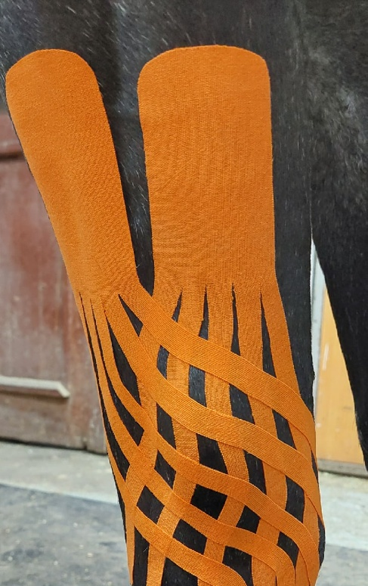
Лимфотейп

Slide 39
Гематомы

Slide 40
Шрамы, рубцы
Z техника (хронические, застарелые рубцы, тянущие боли) – 25-100%
V техника (обширные рубцы, более 6 месяцев) – 25-100%
Ступенчатая техника (очень болезненные шрамы) – 1-0%, 2 и 3 – 100%

Slide 41
Правила аппликаций
Оцените пациента
Составьте план
Аппликаций может быть несколько, но они не должны противодействовать друг другу
Наносите тейпы в порядке возрастания натяжения
При необходимости используйте дополнительные якоря

Slide 42
Основные ошибки
1. Незакруглённые края тейпа. Края любых тейпов нужно закруглять. И базу, и якорь и каждую "ножку осьминожки" - лимфодренажного тейпа. Незакруглённые края тейпа быстрее начнут отклеиваться, цепляясь за шерсть, опилки, попону и тд. 2. "Ножки осьминожки" - одного лимфодренажного тейпа не должны перекрещиваться друг с другом. 3. При гематомах или отёках большой площади мы накладываем два лимфодренажных тейпа, и их "ножки" должны перекрещиваться друг с другом на том месте, где у нас расположено проблемное место (гематома/отёк). 4. База - "голова осьминожки" лимфодренажного тейпа обязательно должна быть направлена в сторону ближайшего лимфоузла. А ножки такого тейпа распределены по всему участку, на который мы воздействуем. 5. База - "голова осьминожки" лимфодренажного тейпа для аппликации конечностей лошади должна располагаться на мышце! Не на суставе, не на кости. Потому что лимфоток запускается работой мышц, соответственно, нам надо вывести лимфу из отёка к мышце. 6. Базу и якорь клеем без натяжения. Иначе тейп не будет держаться. База и якорь должны быть такого размера, чтобы удерживать рабочую часть с её натяжением. 7. Рабочая часть должна быть такого размера, чтобы охватить нужную нам зону. Если это миофасциальное тейпирование спины - то рабочая часть будет от базы на проекции остистых отростков позвонков до рёберного угла. Если это миофасциальный тейп с эффектом помпажа "звезда" - длинна лучей тоже должна соответствовать зоне аппликации. 8. Аппликации не должны иметь противоположное друг другу значение. 9. Это не средство для эпиляции! Снимайте тейп аккуратно, скатывая его по направлению роста шерсти, уважайте лошадь.

Slide 43
Спасибо за внимание!

